Slide 1

Biodiversidade e
saúde ambiental
Exemplo da Febre Maculosa Brasileira
Adriano Pinter
Superintendência de Controle de Endemias

Slide 2
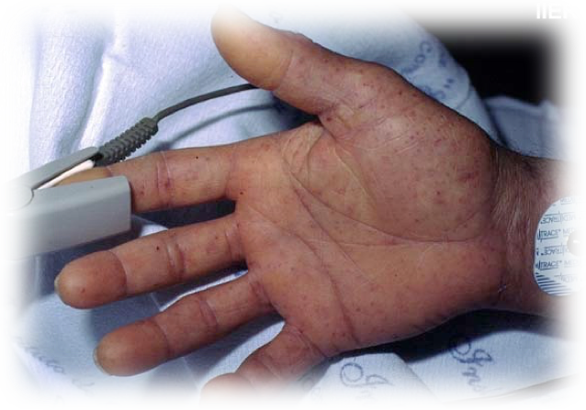
Febre Maculosa Brasileira
Rickettsia rickettsii

Slide 3
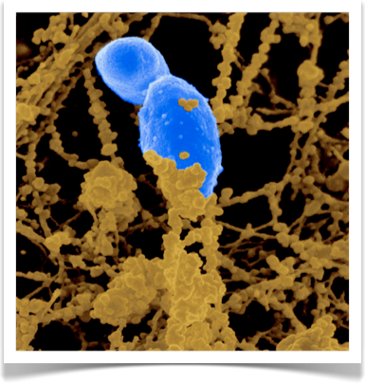
Rickettsia rickettsii

Slide 4
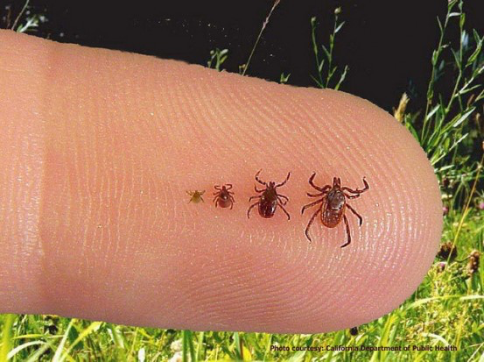
Carrapatos

Slide 5
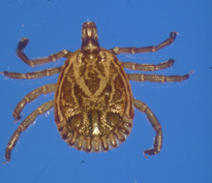
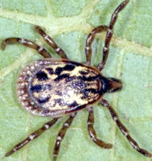
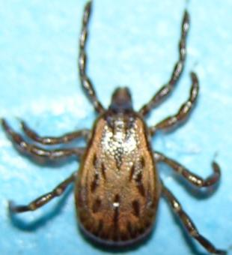
Amblyomma sculptum
Amblyomma ovale
Amblyomma aureolatum

Slide 6
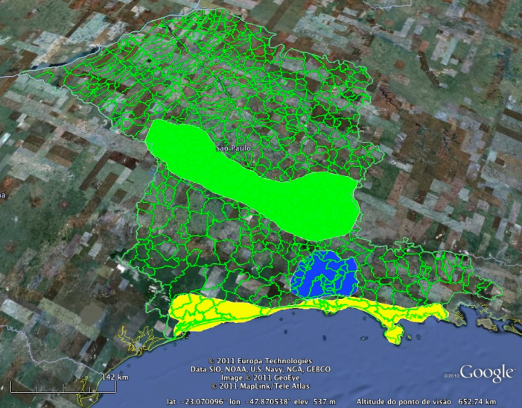

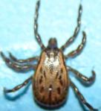
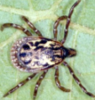

Slide 7
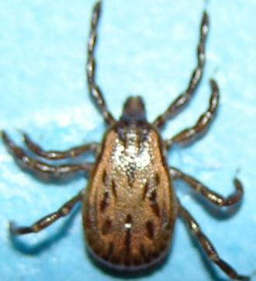
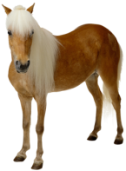



Slide 8
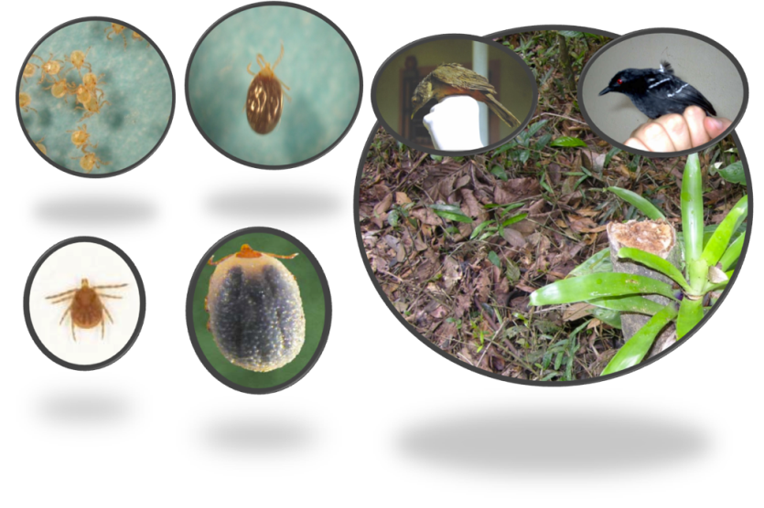

Slide 9
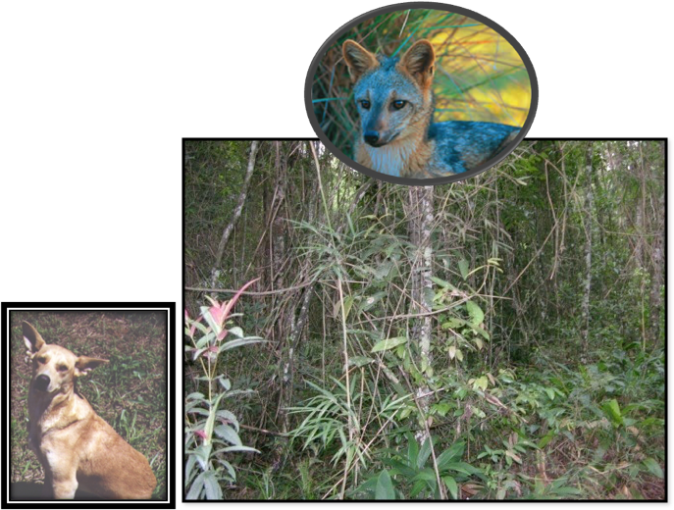
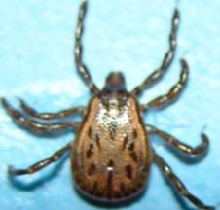
Amblyomma aureolatum

Slide 10
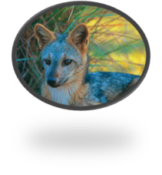

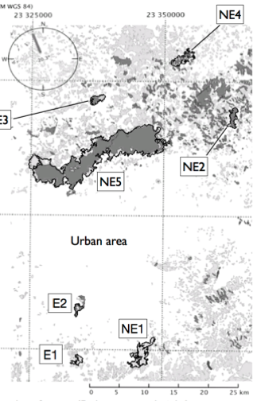


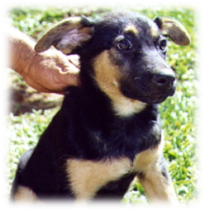

Slide 11
Área Metropolitana

Slide 12
Paranapiacaba (Sto. André)

Slide 13
Clube de Campo (Sto. André)

Slide 14
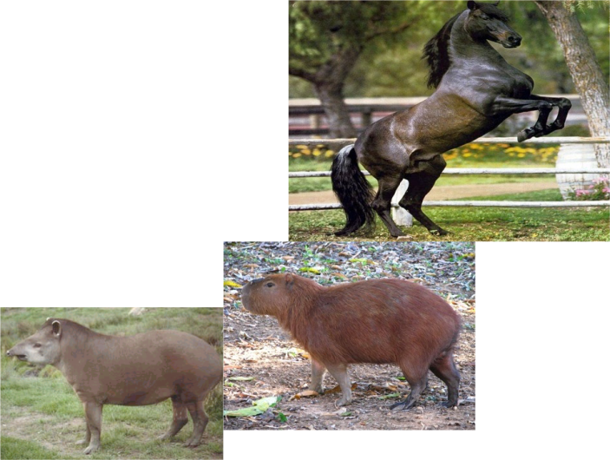
Amblyomma sculptum

Slide 15
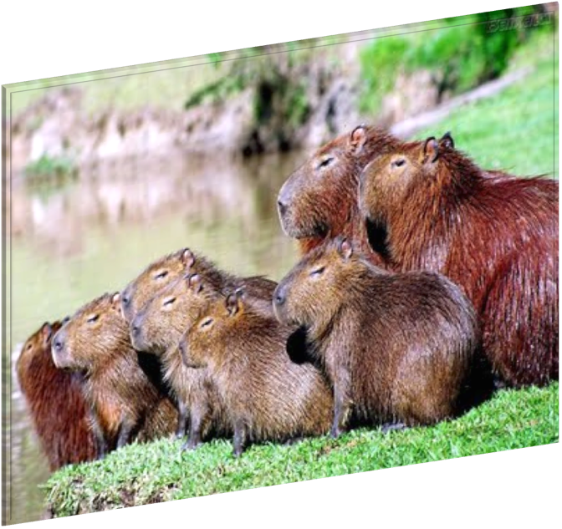

Slide 16
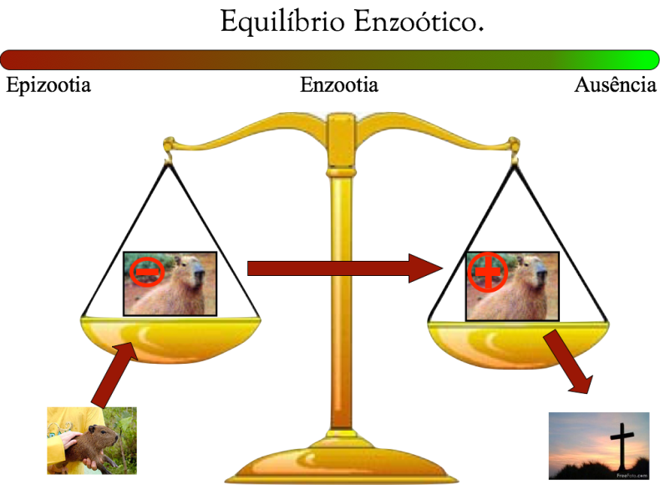
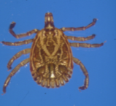

Slide 17
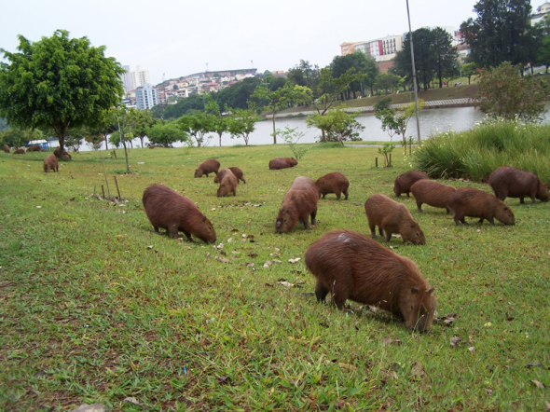
Situação sinantrópica
Oferta de abrigo

Slide 18
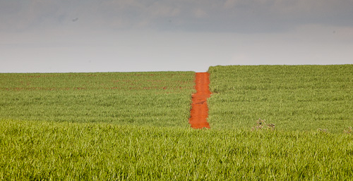
Situação sinantrópica
Oferta de alimento

